Slide 1

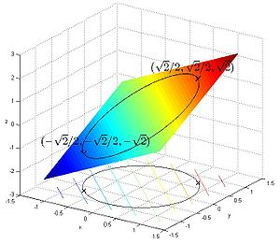
Narzędzia optymalizacji
programowanie nieliniowe z ograniczeniami
(wykład 7)
Ryszard Myhan

Slide 2
Programowanie nieliniowe z ograniczeniami
W zadaniach optymalizacji z ograniczeniami zwykłe podejście do znajdowania rozwiązań polega na zamianie zadania z ograniczeniami na zadanie bez ograniczeń.
Najprostszą metodą uwzględniania ograniczeń jest modyfikacja funkcji celu.
Ważne są tzw. metody funkcji kary, w których wielokrotnie modyfikuje się funkcję celu i rozwiązuje jak zadanie optymalizacji bez ograniczeń.
Do funkcji celu wprowadzany jest czynnik stanowiący „karę” sztucznie zawyżający wartość tej funkcji.
W kolejnych iteracjach „kara” jest modyfikowana i znajdowane jest minimum zmodyfikowanej funkcji celu.
Programowanie nieliniowe z ograniczeniami
2

Slide 3
Programowanie nieliniowe z ograniczeniami
Inną grupę stanowią metody, w których w celu uwzględnienia ograniczeń dokonywana jest modyfikacja kierunku poszukiwań.
Do tej grupy należą: metody kierunków dopuszczalnych oraz metody rzutu ortogonalnego.
Kierunek dopuszczalny to taki, dla którego można dobrać na tyle mały krok, że ograniczenia pozostają nienaruszone.
W metodach rzutu ortogonalnego kierunek poprawy jest wyznaczany jako styczna do granicy obszaru dopuszczalnego
Jeżeli minimalizacja wzdłuż takiego kierunku doprowadzi do wyjścia poza zbiór rozwiązań dopuszczalnych to następuje powrót do obszaru dopuszczalnego na kierunku prostopadłym do kierunku poprawy i wyznaczany jest nowy kierunek.
Programowanie nieliniowe z ograniczeniami
3

Slide 4
Programowanie nieliniowe z ograniczeniami
Jedną z nowszych metod jest metoda sekwencyjnego programowania kwadratowego.
Metoda ta jest zaliczana do metod modyfikacji kierunku poszukiwań oraz metod kierunku poprawy.
W każdym kroku metody do znalezienia kierunku poprawy rozwiązywane jest zadanie programowania kwadratowego.
Metoda SQP rozwiązuje ciąg podproblemów optymalizacyjnych, każdy z nich optymalizuje model kwadratowy funkcji celu przy zlinearyzowanych warunkach ograniczających.
Jeśli problem jest bez ograniczeń, metoda redukuje się do metody Newtona znajdowania zerowego gradientu.
Jeśli problem ma tylko ograniczenia w postaci równości, wtedy metoda jest równoważna zastosowaniu metody Newtona do warunków optymalizacji pierwszego rzędu.
Programowanie nieliniowe z ograniczeniami
4

Slide 5
Programowanie nieliniowe z ograniczeniami
Obecnie za bardziej efektywne uważa się stosowanie tzw. równań (Karusha) Kuhna-Tuckera, które zapisuje się w następującej postaci:
gdzie: λ_{i} – mnożnik Lagrange’a.
Do rozwiązania tych równań w pakiecie Optimalization Toolbox używany jest algorytm tzw. Sekwencyjnego programowania kwadratowego – Sequential Quadratic Programming (SQP).
Programowanie nieliniowe z ograniczeniami
5

Slide 6
Programowanie nieliniowe z ograniczeniami
W pakiecie Optimalization Toolbox do rozwiązywania zadań programowania nieliniowego z ograniczeniami służy funkcja fmincon, będąca implementacją metody sekwencyjnego programowania kwadratowego i metody rzutu ortogonalnego.
Funkcja ta odnosi się do zadania programowania nieliniowego postaci:
Programowanie nieliniowe z ograniczeniami
6

Slide 7
Programowanie nieliniowe z ograniczeniami
Funkcję fmincon można wywołać w następujący sposób:
Funkcja, która oblicza w punkcie x nieliniowe ograniczenia nierównościowe c (x) ≤ 0 i nieliniowych ograniczenia równościowe ceq (x) = 0.
Programowanie nieliniowe z ograniczeniami
7

Slide 8

Programowanie nieliniowe z ograniczeniami
Zadanie 4
Opis: Znaleźć minimum funkcji
przy wartości początkowej x=[10, 10, 10] oraz obecności ograniczeń
Implementacja w środowisku MATLAB:
A=[-1 -2 -2; 1 2 2];
b=[0; 72];
x0=[10; 10; 10];
[x, fval, exitflag, output]=fmincon('-x(1)*x(2)*x(3)', x0, A, b)
Programowanie nieliniowe z ograniczeniami
8

Slide 9
Programowanie nieliniowe z ograniczeniami
Zadanie 4
Rozwiązanie w środowisku MATLAB:
x =
24.0000
12.0000
12.0000
fval =
-3.4560e+003
exitflag =
5
output =
iterations: 12
Programowanie nieliniowe z ograniczeniami
9

Slide 10
Programowanie nieliniowe z ograniczeniami
Zadanie 5
Opis: Znaleźć minimum funkcji
przy obecności ograniczeń nieliniowych
Implementacja w środowisku MATLAB:
x0=[-1; 1];
[x, fval]=fmincon('prog_nl_zo_2f1', x0, [], [], [], [], [],[], 'prog_nl_zo_2f2')
function f=prog_nl_zo_2f1(x)
f=exp(x(1))*(4*x(1)^2+2*x(2)^2+4*x(1)*x(2)+2*x(2)+1);
return
function [c,ceq]=prog_nl_zo_2f2(x)
c=[1.5+x(1)*x(2)-x(1)-x(2); -x(1)*x(2)-10];
ceq=[];
return
Programowanie nieliniowe z ograniczeniami
10

Slide 11
Programowanie nieliniowe z ograniczeniami
Zadanie 5
Local minimum found that satisfies the constraints.
Optimization completed because the objective function is non-decreasing in feasible directions, to within the default value of the function tolerance, and constraints are satisfied to within the default value of the constraint tolerance. <stopping criteria details>
Optimization completed: The relative first-order optimality measure, 5.605839e-07, is less than options.TolFun = 1.000000e-06, and the relative maximum constraint violation, 0.000000e+00, is less than options.TolCon = 1.000000e-06.
x =
-9.5473
1.0474
fval =
0.0236
Ustalono lokalne minimum spełniające ograniczenia. Optymalizacja zakończona, ponieważ funkcja celu nie zmniejsza się w możliwych kierunkach do domyślnej wartości tolerancji funkcji, a ograniczenia są spełnione w domyślnej wartości tolerancji ograniczenia.
Programowanie nieliniowe z ograniczeniami
11

Slide 12
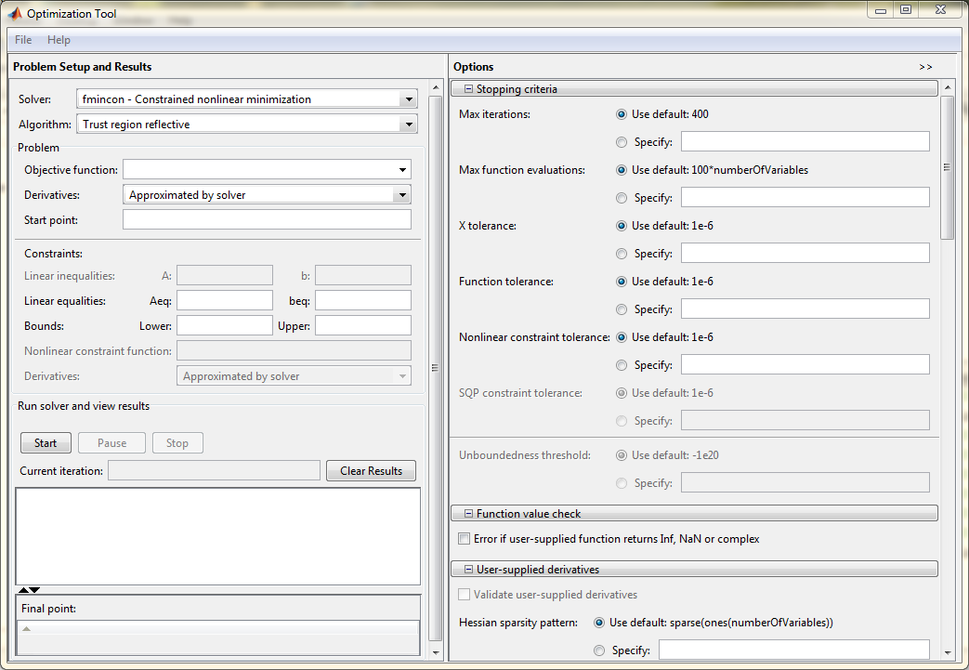
Optimization tool – fmincon
Wybór typu zadania (zadanie programowania nieliniowego z ograniczeniami)
Wybór algorytmu zależny od tego czy funkcji celu zawiera gradient, czy tylko granice oraz ograniczenia nierównościowe lub równościowe
Wskazanie m-pliku z zadeklarowaną funkcją celu (znak @ oznacza, że dołączany plik jest funkcją)
Wskazanie czy pochodne funkcji celu (gradient i hesjan) mają być aproksymowane przez solver
A – macierz współczynników „lewych” stron liniowych ograniczeń nierównościowych w postaci standardowej
Wskazanie punktu startowego
A_{eq} – macierz współczynników „lewych” stron liniowych ograniczeń równościowych
lb – wektor dodatkowych ograniczeń dolnych zmiennej decyzyjnej
Programowanie nieliniowe z ograniczeniami
12

Slide 13
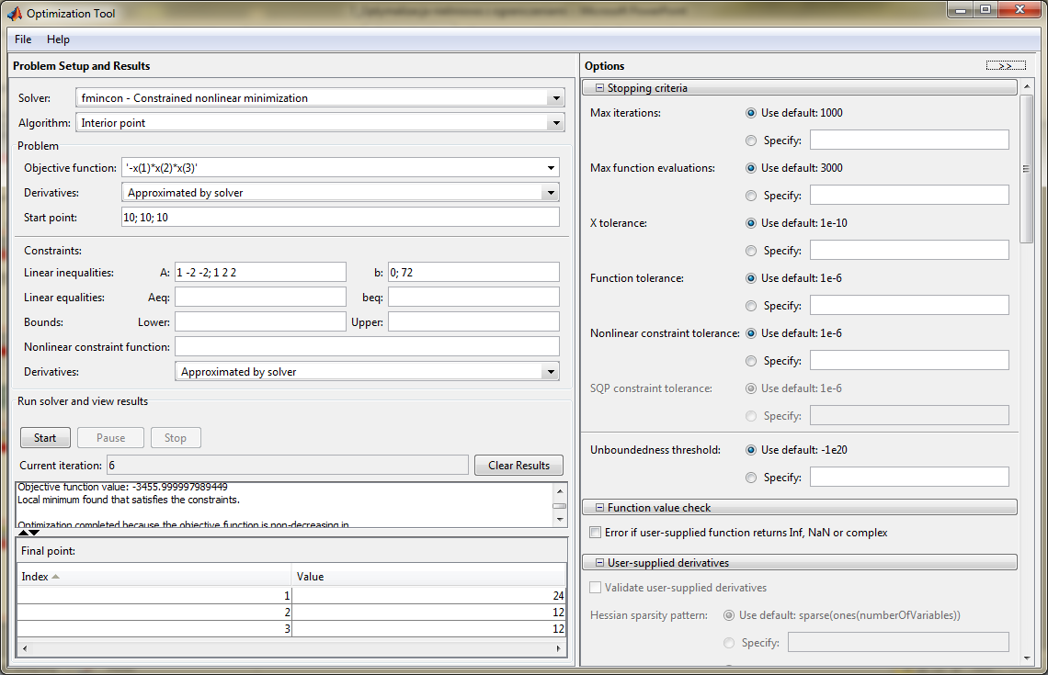
Optimization tool – fmincon
Funkcja celu
-x(1)*x(2)*x(3)
Punkt startowy
x0=[10; 10; 10];
% Wektora b (prawe strony ograniczeń)
b=[0; 72];
Macierz współczynników (lewe strony ograniczeń)
A=[-1 -2 -2; 1 2 2];
PRZYKŁAD 4
Programowanie nieliniowe z ograniczeniami
13

Slide 14
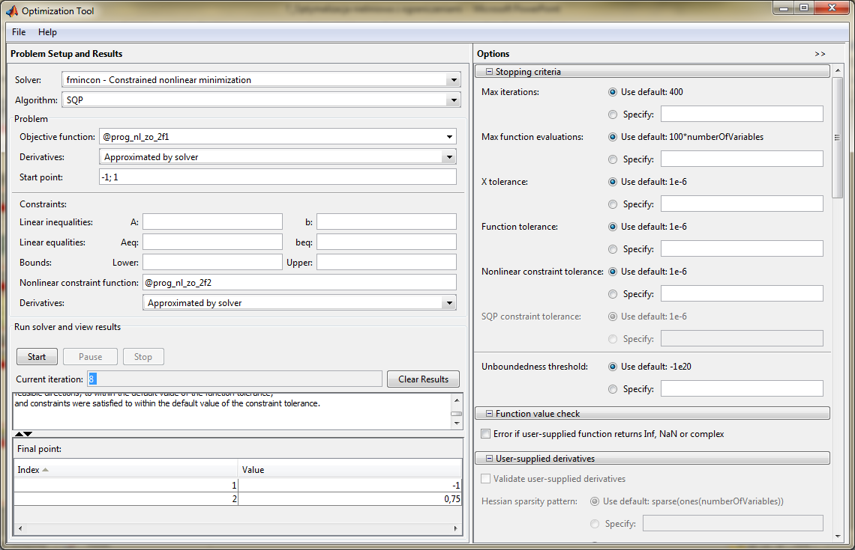
Optimization tool – fmincon
% Wskazanie pliku funkcji celu
function f=prog_nl_zo_2f1(x)
f=exp(x(1))*(4*x(1)^2+2*x(2)^2+4*x(1)*x(2)+2*x(2)+1);
return
Punkt startowy x0=[-1, 1];
% Wskazanie pliku ograniczeń nieliniowych
function [c,ceq]=prog_nl_zo_2f2(x)
c=[1.5+x(1)*x(2)-x(2); -x(1)*x(2)-10];
ceq=[];
return
PRZYKŁAD 5
Programowanie nieliniowe z ograniczeniami
14

Slide 15
Programowanie nieliniowe z ograniczeniami
Znaleźć rozwiązanie następującego zadania:
Programowanie nieliniowe z ograniczeniami
15

Slide 16
Programowanie nieliniowe z ograniczeniami
Drut o długości 20 cm należy podzielić na 2 kawałki, potem z pierwszej części utworzyć ramkę w kształcie koła, a z drugiego trójkąt prostokątny o przeciwprostokątnej nie większej od 5 cm.
Jaka powinna być długość każdej z części drutu, aby suma pól tych figur była najmniejsza?
Programowanie nieliniowe z ograniczeniami
16

